Slide 1
Snalazimo li se u online okruženju
Renata Kos, prof. defektolog, učitelj savjetnik

Slide 2
Epidemija/pandemija (ožujak, 2020.)
?
?
https://innovativegenomics.org/wp-content/uploads/2020/04/red-and-sky-blue.png

Slide 3
Mogućnosti
školski tableti
digitalni alati – što učenici znaju koristi
(zemaljska) pošta
telefon/mobitel

Slide 4
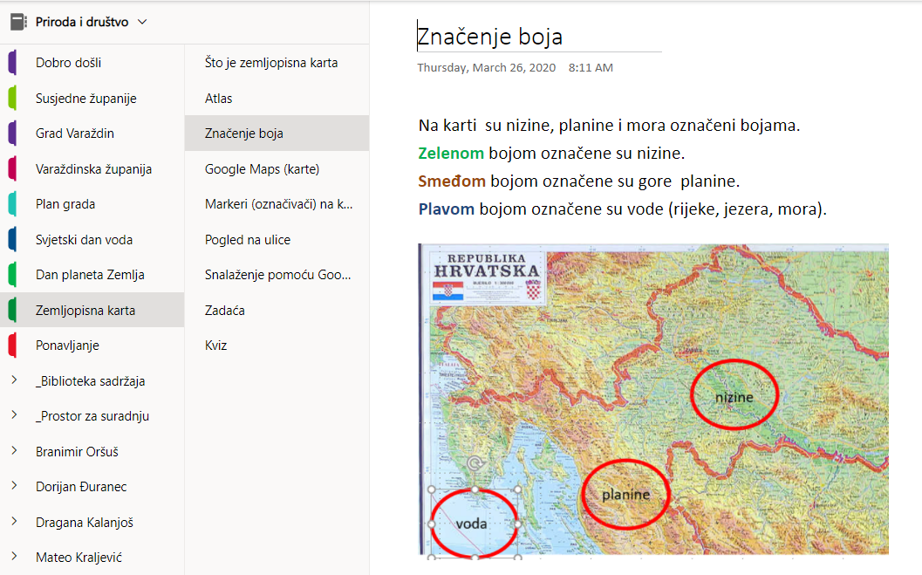
Što znamo koristiti?
razredna stranica
e-pošta
OneNote bilježnica
LearningApps
Matific

Slide 5
Prekretnica
Cisco Webex

Slide 6
Svakodnevna videonastava

Slide 7
Novi alati

Slide 8
Vrednovanje

Slide 9
2020./2021.

Slide 10
Samoizolacija

Slide 11
Cisco Webex koriste i drugi učitelji

Slide 12
Anketa

Slide 14
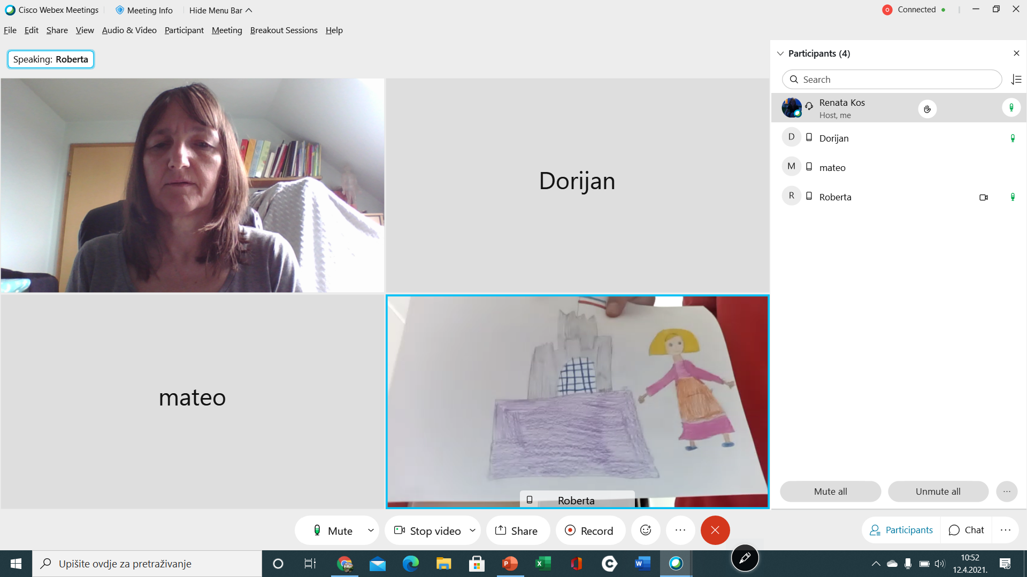

Slide 16
LiweWorksheets

Slide 17
LearningApps

Slide 18
LearningApps - statistika

Slide 19
Wakelet

Slide 20
I to se često dešavalo

Slide 21
Hvala na pažnji!
renata.kos@skole.hr
https://renkoweb.wordpress.com/

